Slide 1
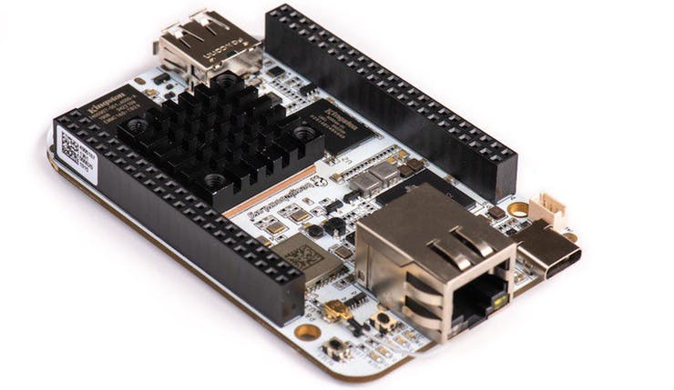
Masterproef Arno Plaetinck
Accelerated Edge Computing for Neural Networks

Slide 2
Inhoud
Verwezenlijkingen
Uitdagingen en volgende stappen

Slide 3
Verwezenlijkingen
3 PCBs klaar voor gebruik: (BBAI), Coral Dev, Nano, Pi3b
Code opgesplitst in 3 onderdelen: Trainen, Runnen en plotten results
Uit runnen wordt CPU- en tijddata gehaald en opgeslagen in CSV-files.
Files worden manueel overgezet naar PC
Verwerking van resultaten met matplotlib

Slide 4
Verwezenlijkingen
Runnen:
Pyrenn programma’s
Image recognition &
CNN Cats vs Dogs
FashionMNIST & NumberMNIST
Verwerken resultaten:
Tijd -> tijd / MHz -> tijd / MHz / cpu% / $
Genormaliseerd
Verbruikt vermogen

Slide 5
Verwezenlijkingen
Afronden cijfers is herbekeken
Toevoeging van (optionele) boxplot
Tabelvorm in output
Outliers aangepast naar gemiddelde waarden
Herschalen naar PC
Data uit programma op Pi omzetten naar ‘nan’
Analyseren oorzaak duur NumberMNIST

Slide 6
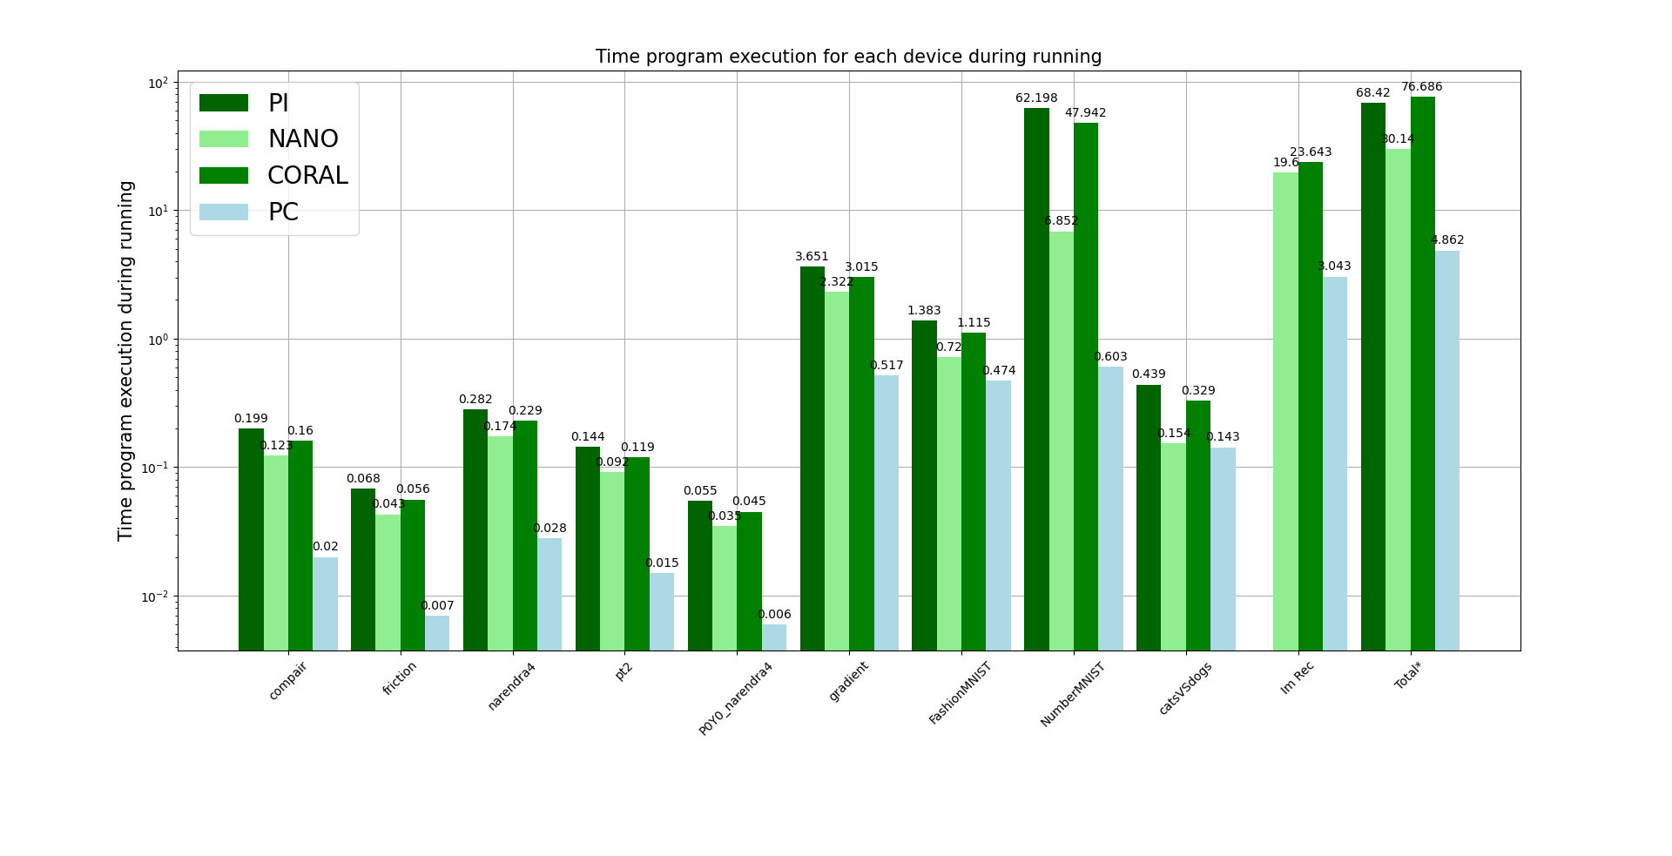
Verwezenlijkingen

Slide 7
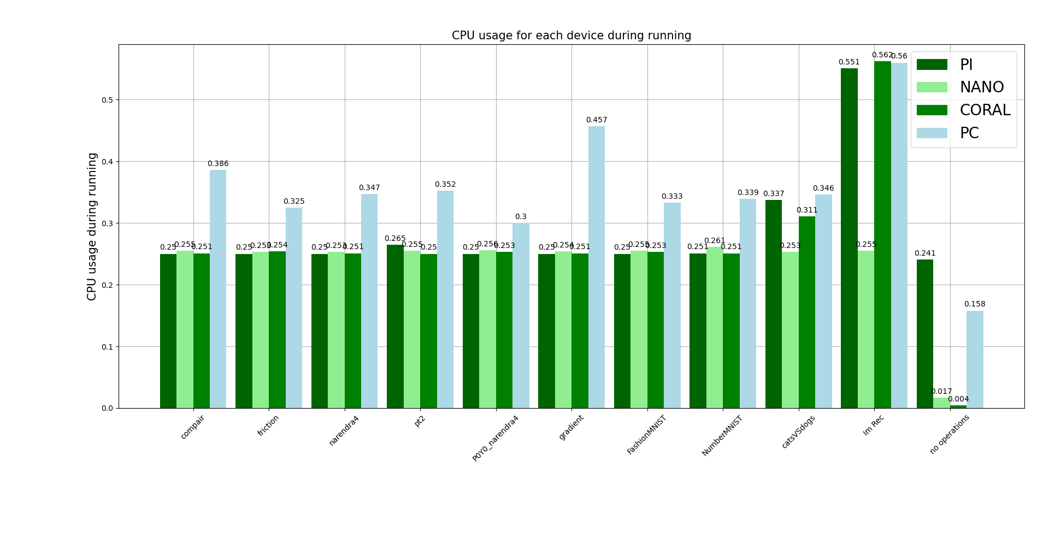
Verwezenlijkingen

Slide 8
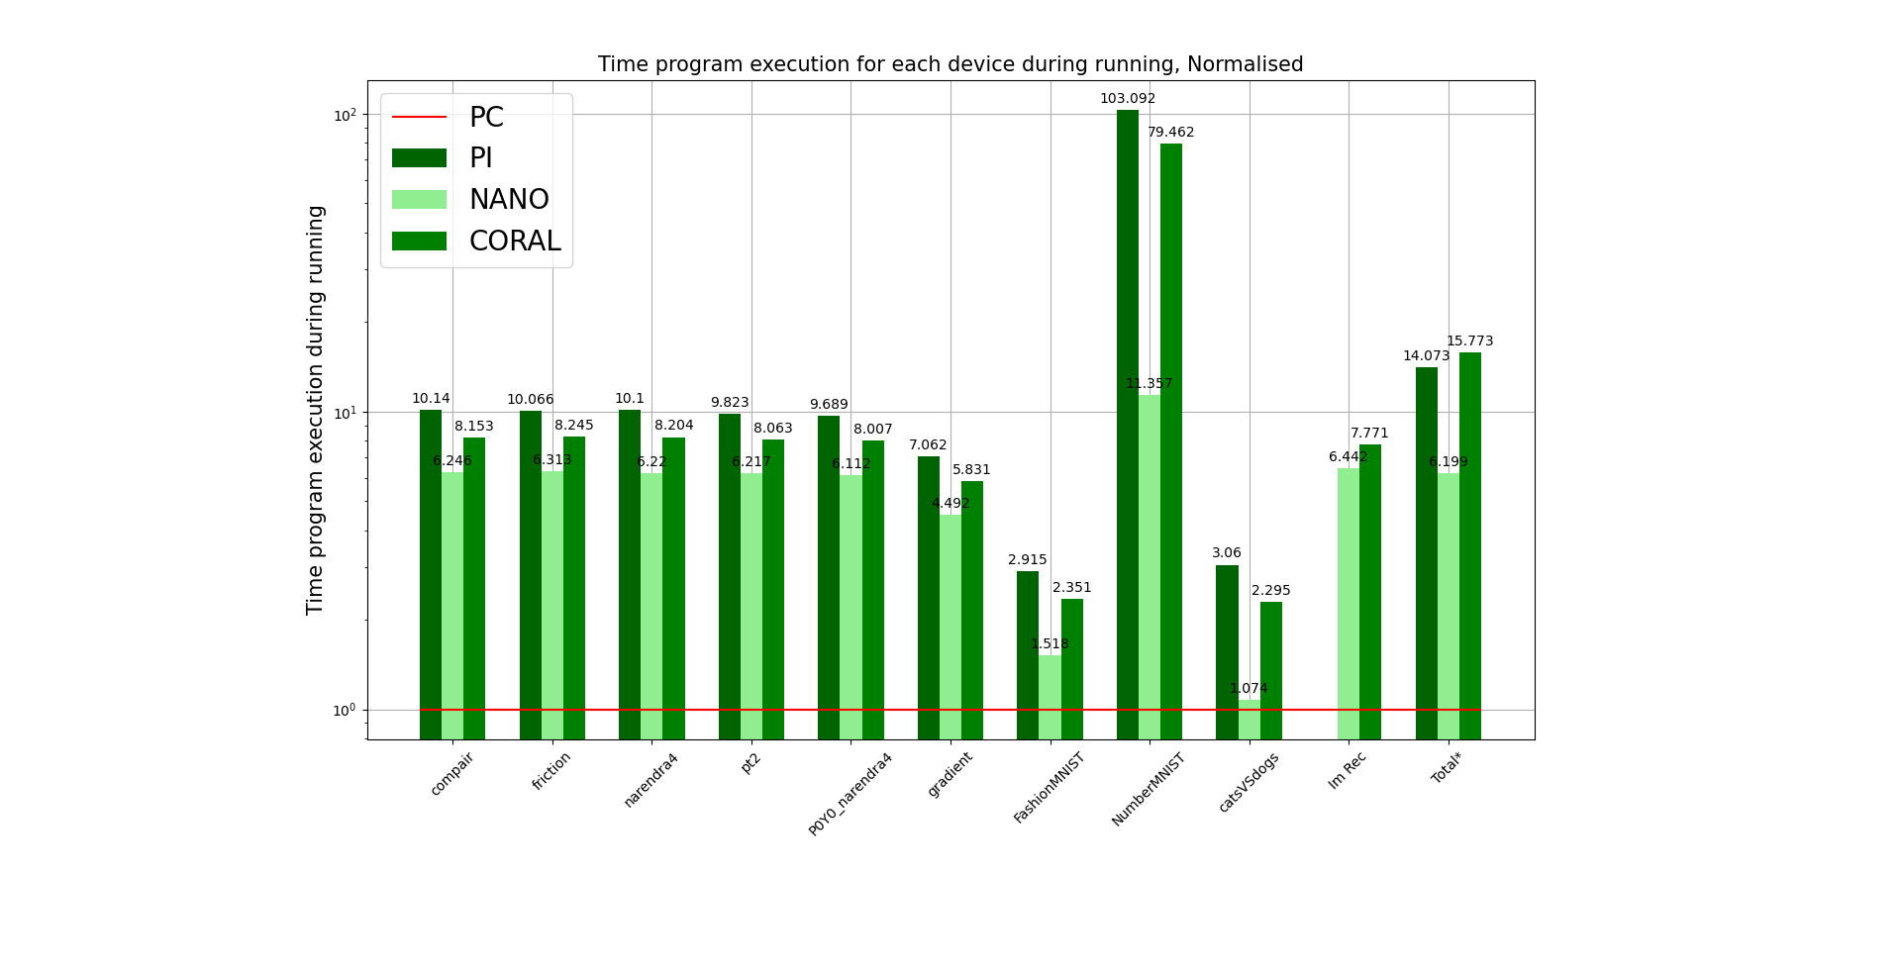
Verwezenlijkingen

Slide 9
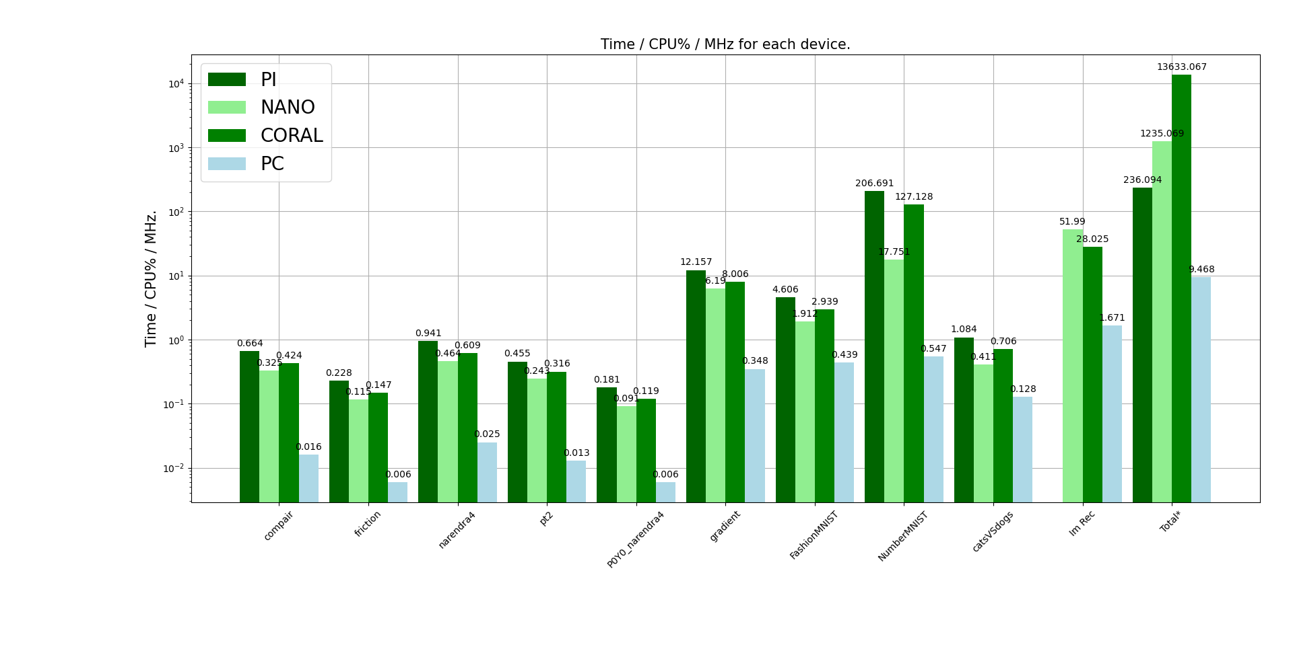
Verwezenlijkingen

Slide 10
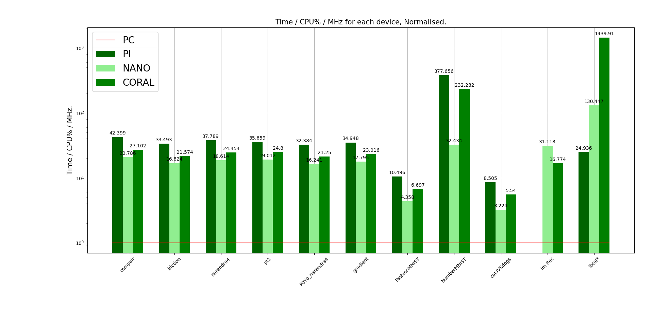
Verwezenlijkingen

Slide 11
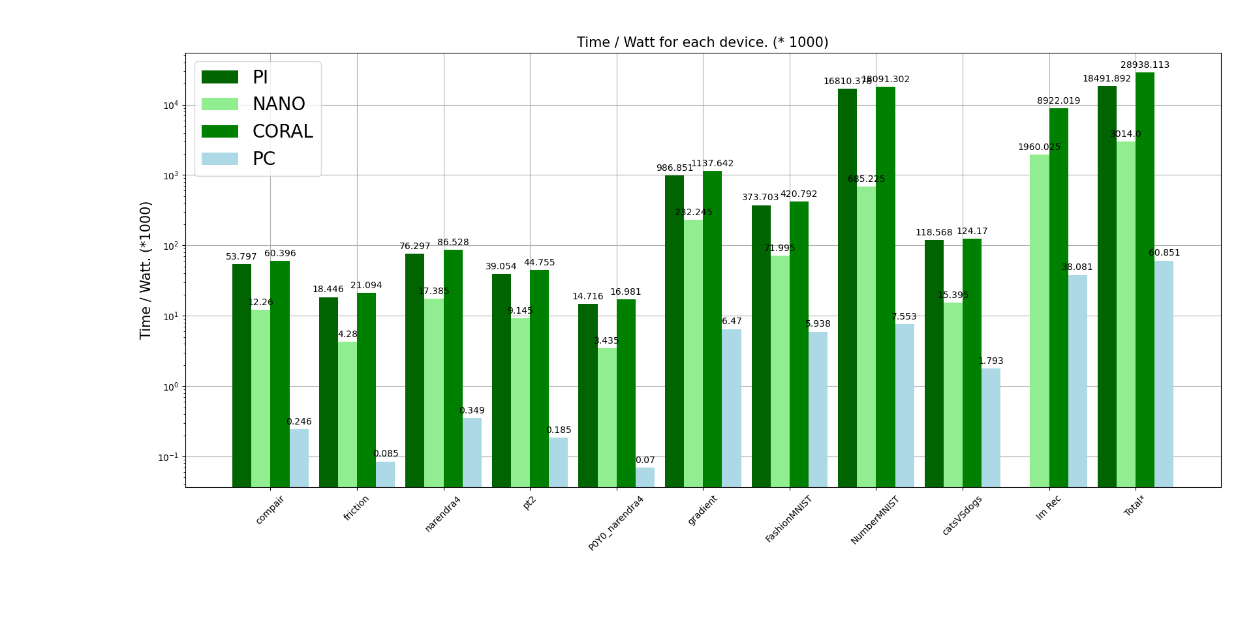
Verwezenlijkingen

Slide 12
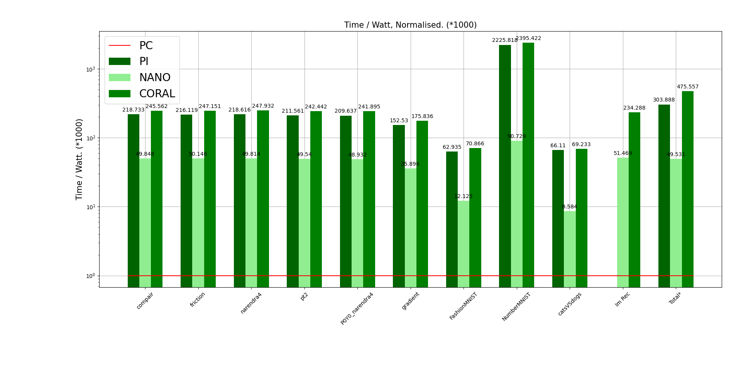
Verwezenlijkingen

Slide 13
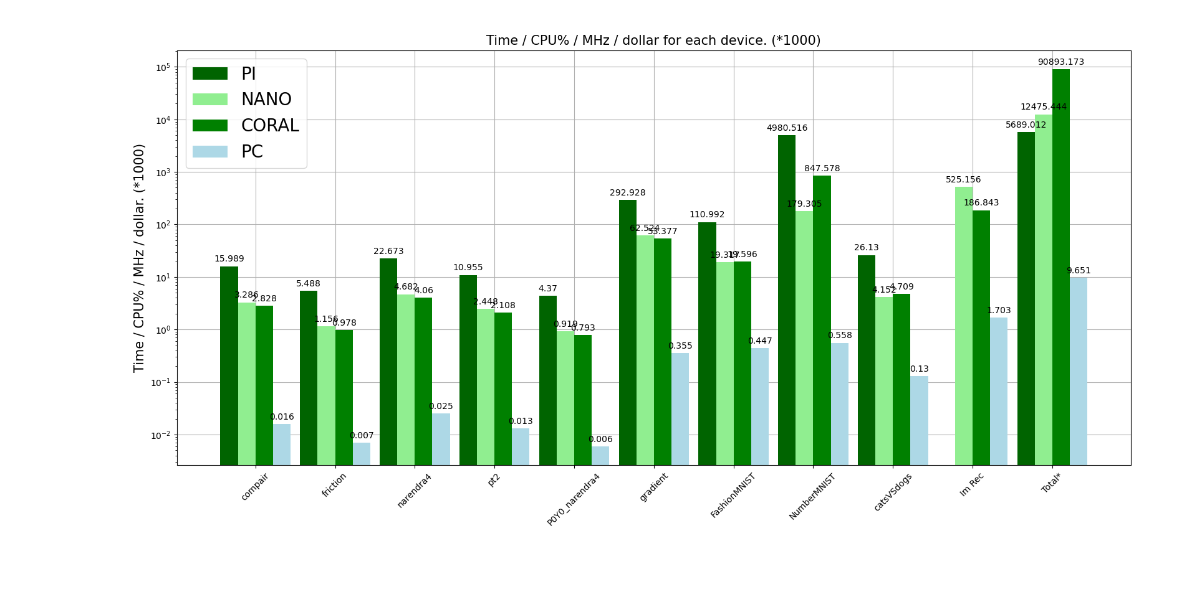
Verwezenlijkingen

Slide 14
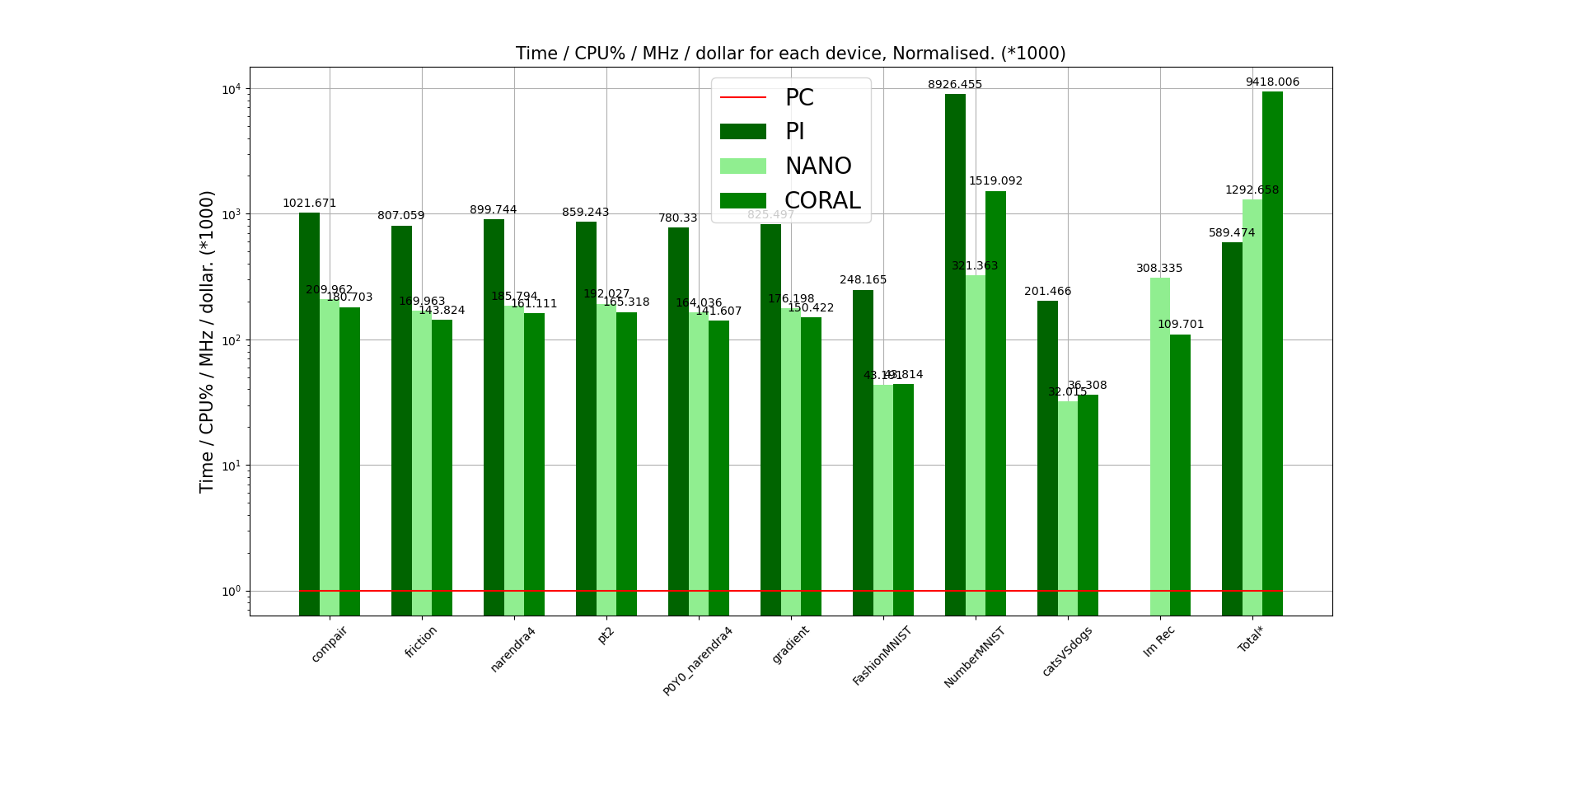
Verwezenlijkingen

Slide 15
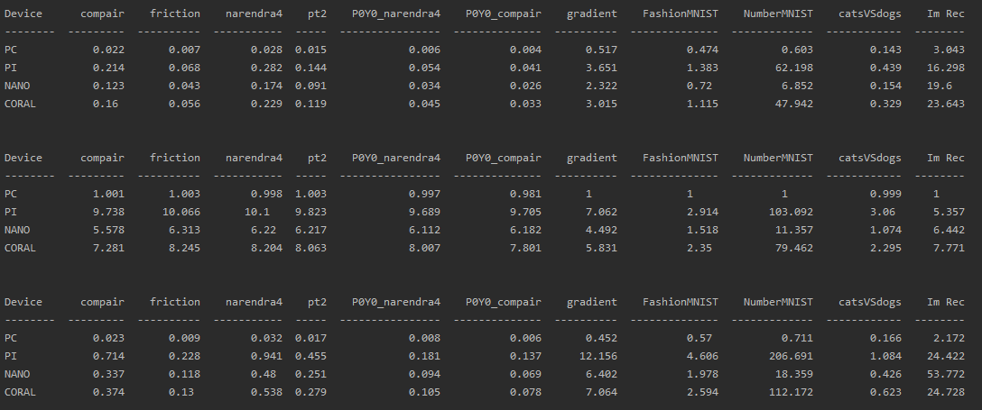
Verwezenlijkingen

Slide 16
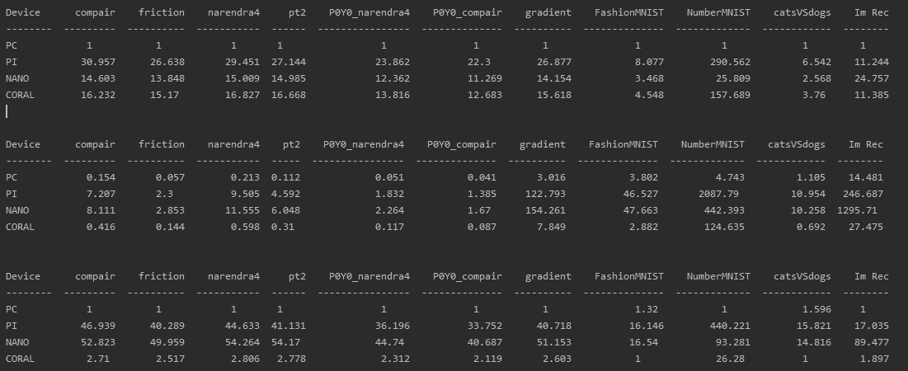
Verwezenlijkingen

Slide 17
Uitdagingen en volgende stappen
Abstract en poster (deadline: 27 april)
Opstellen wetenschappelijk artikel
Verder schrijven aan thesis
Verwerken feedback H3
H2 niet gebruikte SBC’s laten staan of verwijderen?
Deadlines: 27/04 abstract + poster + officiële titel?

Slide 18
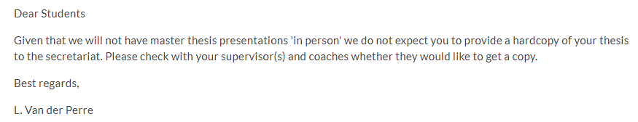
‘In person’?
Hardcopy voor promotoren?

Slide 19
Vragen?

